Slide 1

TRƯỜNG MN HOA SEN
CHÀO MỪNG CÁC CÔ VỀ DỰ HỘI THI:
GIÁO VIÊN DẠY GIỎI CẤP TRƯỜNG
Đề tài: Quá trình phát triển của cây từ hạt
Lứa tuổi: 5- 6 tuổi
Thời gián: 30- 35 phút
Giáo viên thực hiện:Nguyễn Thị Kim Dung

Slide 2

I. MỤC ĐÍCH YÊU CẦU:
1.Kiến thức:
- Trẻ biết được quá trình phát triển của cây: hạt -> nảy mầm-> cây con-> cây trưởng thành-> cây ra hoa-> kết quả.
- Biết các điều kiện sống của cây: đất xốp, nước, ánh sáng, con người chăm sóc.
2. Kỹ năng:
- Rèn kỹ năng quan sát, thảo luận nhóm
- Phát triển khả năng chú ý, ghi nhớ có chủ định cho trẻ.
- Phát triển vốn từ, kỹ năng diễn đạt mạch lac.
- Rèn kỹ năng hoạt động theo nhóm, kỹ năng hợp tác qua các trò chơi tập thể.
3. Giáo dục thái độ:
- Giáo dục trẻ biết bảo vệ và chăm sóc cây.
- Trẻ yêu thích các hoạt động khám phá và tích cực tham gia các hoạt động.

Slide 3

II. CHUẨN BỊ:
1. Đồ dùng cho giáo viên và trẻ:
- Tranh vẽ mẫu của cô: Tranh hoa đồng tiền, hoa đào ,hoa hồng, hoa mai, hoa cúc, ….
- Vườn hoa để trẻ quan sát.
- Góc trưng bày sản phẩm.
2. Địa điểm tổ chức:
- Trong lớp học

Slide 4

1. Ổn định tổ chức:
Cô và trẻ cùng nhau chơi trò chơi: “Tập tầm vông”

Slide 5

2. Giới thiệu bài
Cô và trẻ cùng xem video về quá trình phát triển của cây đỗ xanh

Slide 6


Chúng mình cùng xem đoạn video: Sự phát triển của cây đỗ xanh

Slide 7

3. Hướng dẫn:
Hoạt động 1: Bé khám phá

Slide 8




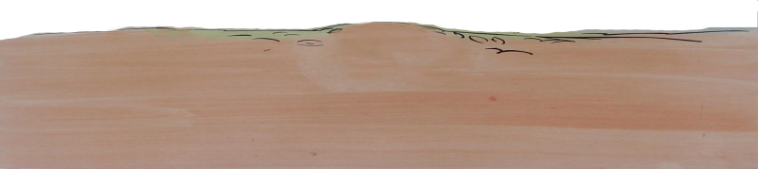

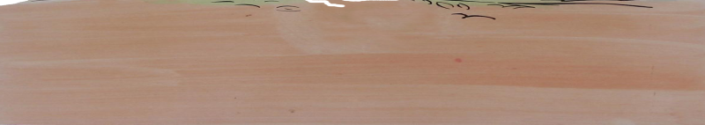

Gieo
Hạt

Slide 9



N¶y mÇm

Slide 10

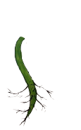
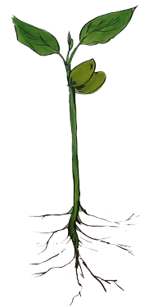


C©y
con

Slide 11
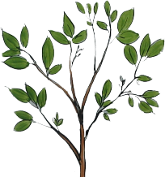
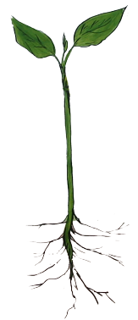

Cây
Trưởng thành

Slide 12

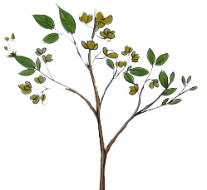
Cây
ra hoa

Slide 13
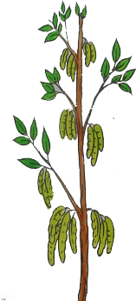
Cây
kết trái

Slide 14

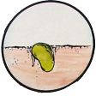








QUÁ TRÌNH PHÁT TRIỂN CỦA CÂY XANH

Slide 15

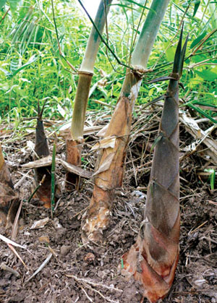

Phần mở rộng: Măng mọc từ gốc cây mẹ.

Slide 16

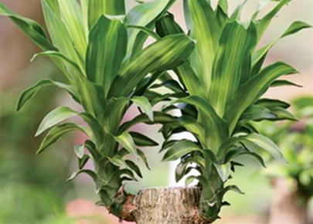
Cây thiết mộc lan, mọc nhiều mầm ở thân cây.

Slide 17

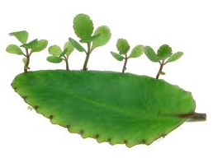
Cây thuốc bỏng mọc cây con từ lá

Slide 18
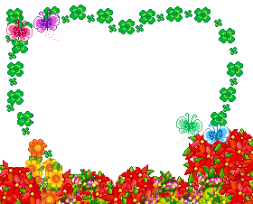
Hoạt động 2:
Cây cần gì để sống và phát triển

Slide 19

Bé
cùng lắng nghe

Slide 20


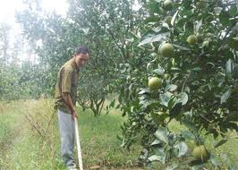
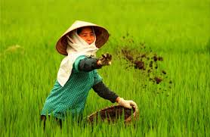
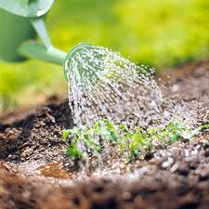
Các điều kiện để cây phát triển

Slide 21

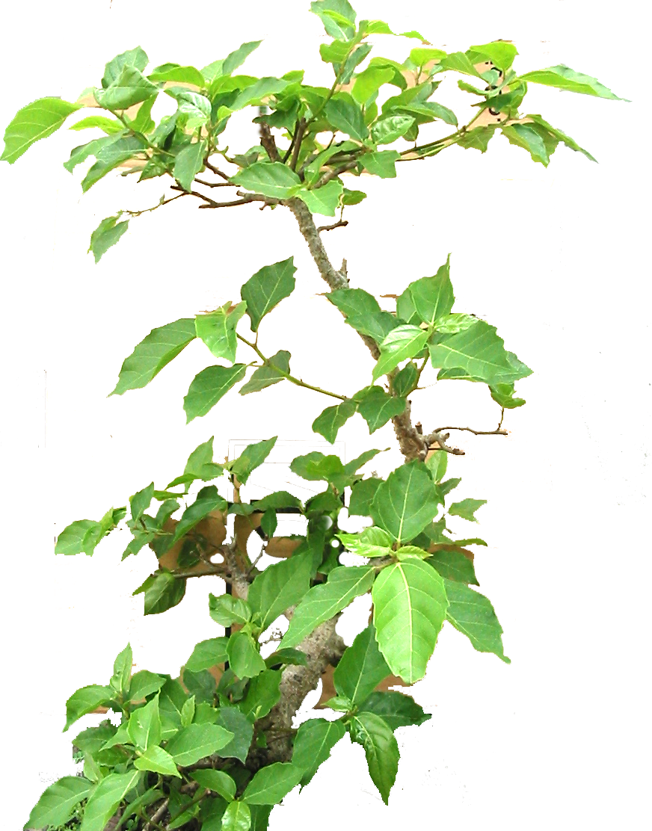
Hoạt động 3:
Luyện tập

Slide 22

Hành vi nào đúng, hành vi nào sai

Slide 23





Trò chơi
Ai xếp đúng
Cố lên!

Slide 24






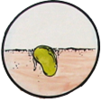

Các con sẽ chia làm 3 đội chơi và chơi theo luật chơi tiếp sức. Lần lượt mỗi bạn sẽ bật qua 3 vòng lên chọn một bức tranh gắn lên bảng sao cho cả đội sắp xếp được cả quá trình phát triển của cây theo thứ tự từ khi sinh ra đến khi cây lớn.Sau khi bản nhạc kết thúc, đội nào làm nhanh nhất, chính xác và xếp được nhiều quá trình phát triển của cây nhất thì đội đó sẽ chiến thắng.

Slide 25
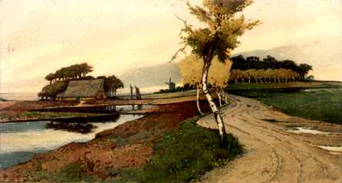






Giê häc kÕt thóc råi
C¶m ¬n các bạn ®· tham dù!
Giờ học kết thúc rồi!
Về thôi các bạn ơi!!!!
Mình
Muốn
Học nữa

Slide 26
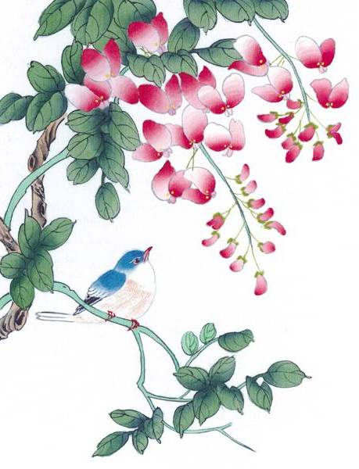





See you again !
Xin trân trọng cảm ơn cô giáo

